Slide 1
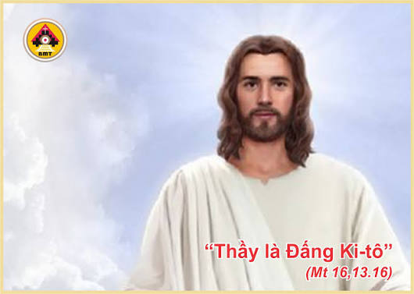

CHÚA NHẬT XXI THƯỜNG NIÊN A

Slide 2
Ca Nhập Lễ
Lạy Chúa, xin ghé tai nghe, xin nhậm lời tôi. Lạy Chúa tôi, xin cứu vớt người bầy tôi đang cậy trông vào Chúa. Lạy Chúa, xin thương tôi, vì tôi ân cần kêu van Chúa suốt ngày.

Slide 3

Bài Đọc 1: Is 22, 19-23
"Ta sẽ để chìa khoá nhà Ðavít trên vai nó".
Trích sách Tiên tri Isaia.

Slide 4
Đáp Ca
Tv 137, 1-2a. 2bc-3. 6 và 8bc
Ðáp: Lạy Chúa, lòng nhân hậu Chúa tồn tại muôn đời, xin đừng bỏ rơi công cuộc tay Chúa

Slide 5

Bài Đọc 2: Rm 11, 33-36
"Mọi sự đều do Người, nhờ Người và trong Người".
Trích thư Thánh Phaolô Tông đồ gửi tín hữu Rôma.

Slide 6
Alleluia: Ga 14, 5
Alleluia-alleluia: – Chúa phán: "Thầy là đường, là sự thật và là sự sống: không ai đến được với Cha mà không qua Thầy".– Alleluia.

Slide 7
Phúc Âm: Mt 16, 13-20

Slide 8
KINH TIN KÍNH

Slide 9
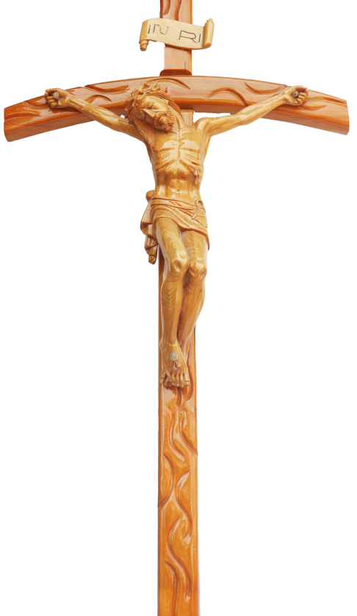


LỜI NGUYỆN TÍN HỮU

Slide 10

DÂNG LỄ

Slide 11
CA HIỆP LỄ
Lạy Chúa, do kết quả việc Chúa làm, địa cầu được no phỉ, để từ trong đất, con người tạo ra cơm bánh, và rượu làm hoan hỷ lòng người.

Slide 12
CHÚA NHẬT XXI THƯỜNG NIÊN A

